Slide 1
Computer Organization and Design
Arithmetic for Computers

Slide 2
Review: MIPS (RISC) Design Principles
Simplicity favors regularity
fixed size instructions
small number of instruction formats
opcode always the first 6 bits
Smaller is faster
limited instruction set
limited number of registers in register file
limited number of addressing modes
Make the common case fast
arithmetic operands from the register file (load-store machine)
allow instructions to contain immediate operands
Good design demands good compromises
three instruction formats

Slide 3
Review: MIPS Addressing Modes
1. Register addressing
op rs rt rd funct
Register
word operand
2. Base (displacement) addressing
op rs rt offset
Memory
word or byte operand
base register
3. Immediate addressing
op rs rt operand
4. PC-relative addressing
op rs rt offset
Memory
branch destination instruction
Program Counter (PC)
5. Pseudo-direct addressing
op jump address
Memory
:
jump destination instruction
Program Counter (PC)

Slide 4
Review: Number Representations
32-bit signed numbers (2’s complement): 0000 0000 0000 0000 0000 0000 0000 0000_{two} = 0_{ten} 0000 0000 0000 0000 0000 0000 0000 0001_{two} = + 1_{ten} ...
0111 1111 1111 1111 1111 1111 1111 1110_{two} = + 2,147,483,646_{ten} 0111 1111 1111 1111 1111 1111 1111 1111_{two} = + 2,147,483,647_{ten} 1000 0000 0000 0000 0000 0000 0000 0000_{two} = – 2,147,483,648_{ten} 1000 0000 0000 0000 0000 0000 0000 0001_{two} = – 2,147,483,647_{ten} ...
1111 1111 1111 1111 1111 1111 1111 1110_{two} = – 2_{ten} 1111 1111 1111 1111 1111 1111 1111 1111_{two} = – 1_{ten}
maxint
MSB
minint
LSB
Converting <32-bit values into 32-bit values
copy the most significant bit (the sign bit) into the “empty” bits 0010 -> 0000 0010 1010 -> 1111 1010
sign extend versus zero extend (lb vs. lbu)

Slide 5
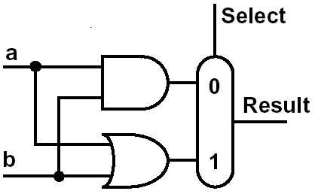
Constructing an ALU
Step by step: build a single bit ALU and expand it to the desired width
First function: logic AND and OR

Slide 6
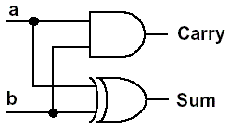
A half adder
Sum = a b + a b
Carry = a b

Slide 7
A full adder
Accepts a carry in
Sum = A xor B xor CarryIn
CarryOut = B CarryIn + A CarryIn + A B
Inputs |  |  | Outputs |  | Comments (two)
A | B | CarryIn | CarryOut | Sum
0 | 0 | 0 | 0 | 0 | 0+0+0=00
0 | 0 | 1 | 0 | 1 | 0+0+1=01
0 | 1 | 0 | 0 | 1 | 0+1+0=01
0 | 1 | 1 | 1 | 0 | 0+1+1=10
1 | 0 | 0 | 0 | 1 | 1+0+0=01
1 | 0 | 1 | 1 | 0 | 1+0+1=10
1 | 1 | 0 | 1 | 0 | 1+1+0=10
1 | 1 | 1 | 1 | 1 | 1+1+1=11

Slide 8
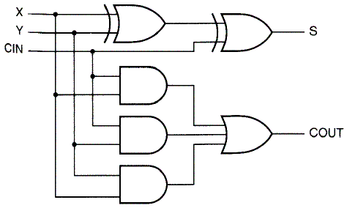
Full adder
Full adder in 2-level design

Slide 9
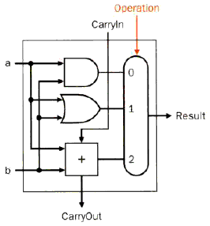
1 bit ALU
ALU
AND
OR
ADD
Cascade Element

Slide 10
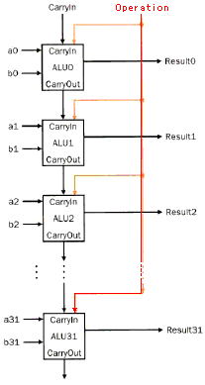
Basic 32 bit ALU
Inputs parallel
Carry is cascaded
Ripple carry adder
Slow, but simple
1st Carry In = 0
Notes:
cascaded
adj. 级联的, 像瀑布般下落的

Slide 11
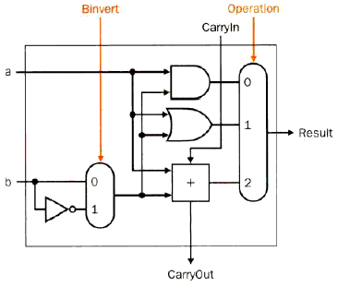
Extended 1 bit ALU
Subtraction
a - b
Inverting b
1st CarryIn= 1

Slide 12
Extended 1 bit ALU
Functions
AND
OR
Add
Subtract
Missing: comparison
Slt rd,rs,rt
If rs < rt, rd=1, else rd=0
All bits = 0 except the least significant
Subtraction (rs - rt), if the result is negative -> rs < rt
Use of sign bit as indicator

Slide 13
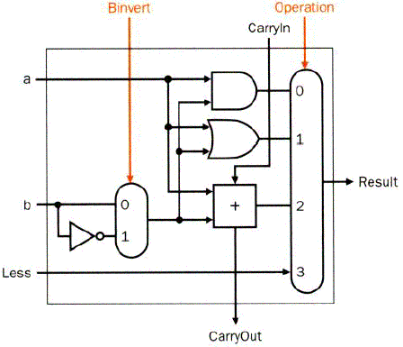
Extended 1 bit ALU
ALU bit with input for Less data

Slide 14
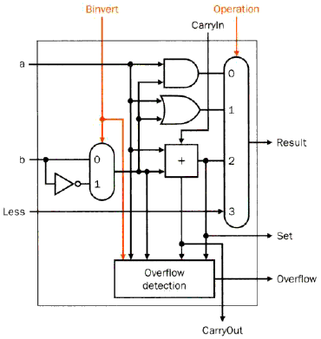
Most significant bit
Set for comparison
Overflow detect

Slide 15
Complete ALU
Input
A
B
Control lines
Binvert
Operation
Carryin
Output
Result
Overflow

Slide 16
Complete ALU
Add a Zero detector

Slide 17
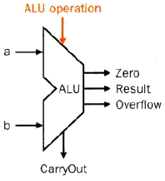
ALU symbol & control
Function table
Symbol of the ALU
ALU Control Lines | Function
000 | And
001 | Or
010 | Add
110 | Sub
111 | Set on less than

Slide 18
Arithmetic for Computers
§3.1 Introduction
Operations on integers
Addition and subtraction
Multiplication and division
What about fractions and real numbers?
Representation and operations
How are overflow scenarios handled?
e.g. An operation creates a number bigger than can be represented
How does hardware really multiply and divide numbers?

Slide 19
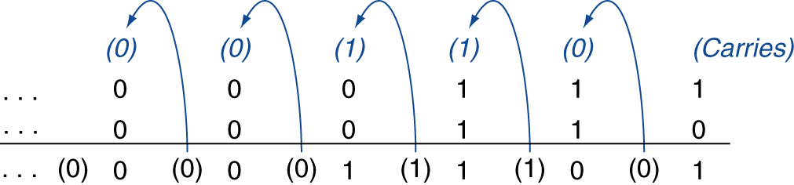
Integer Addition
Example: 7 + 6
§3.2 Addition and Subtraction
Overflow if result out of range
Adding +ve and –ve operands, no overflow
Adding two +ve operands
Overflow if result sign bit is 1
Adding two –ve operands
Overflow if result sign bit is 0

Slide 20
Integer Subtraction
Add negation of second operand
Example: 7 – 6 = 7 + (–6)
+7: 0000 0000 … 0000 0111 –6: 1111 1111 … 1111 1010 +1: 0000 0000 … 0000 0001
Overflow if result out of range
Subtracting two +ve or two –ve operands, no overflow
Subtracting +ve from –ve operand
Overflow if result sign bit is 0
Subtracting –ve from +ve operand
Overflow if result sign bit is 1

Slide 21
Dealing with Overflow
Some languages (e.g., C) ignore overflow
C compilers use MIPS addu, addui, subu instructions
Other languages (e.g., Ada, Fortran) require raising an exception
Use MIPS add, addi, sub instructions
On overflow, invoke exception handler
Save PC in exception program counter (EPC) register
Jump to predefined handler address
mfc0 (move from coprocessor reg) instruction can retrieve EPC value, to return after corrective action

Slide 22
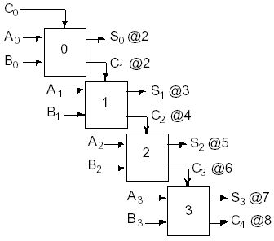
Speed considerations
Delay of one adder
2 time units
Total delay for
stages:
2n unit delays
Not appropriate for
high speed application

Slide 23
Fast adders
All functions can be represented in 2-level logic.
But:
The number of inputs of the gates would drastically rise
Target:
Optimum between speed and size

Slide 24
Fast adders
Carry look-ahead adder
Calculating the carries before the sum is ready
Carry skip adder
Accelerating the carry calculation by skipping some blocks
Carry select adder
Calculate two results and use the correct one
...

Slide 25
Carry look ahead adder (CLA)
Separation of
add operation
carry calculation
Factorisation
Ci+1 = (bi * ci) + (ai * ci) + (ai * bi)
=(ai * bi) + (ai + bi) * ci
Generate gi = ai * bi
Propagate pi = ai + bi
Notes:
factorisation
n. 因子分解
注意Pi,Gi 与Ci 无关

Slide 26
Carry look ahead adder
Ci+1 = gi + pi * ci
Carry generate: gi = ai * bi
If a and b are '1' ->
we always have a carryout independent of ci
Carry propagate: pi = ai+ bi
If only one of a and b is '1' ->
the carry out depends on the carry in
pi propagates the carry

Slide 27
Four bit carry look ahead adder
c1 = g0 + (p0 * c0)
c2 = g1 + p1*c1 = g1 + (p1 * g0) + (p1 * p0 * c0)
c3 = g2 + p2*c2 = g2 + (p2 * g1) + (p2 * p1 * g0) + (p2 * p1 * p0 * c0)
c4 = g3 + p3*c3 = g3 + (p3 * g2) + (p3 * p2 * g1)
+(p3 * p2 * p1 * g0) + (p3 * p2 * p1 * p0 * c0)
COMMENT:
This kind of adder will be faster than the ripple carry adder, and smaller than the adder with the tow-level logic.
PROBLEM:
If the number of the adder bits is very large, this kind of adder will be too large. So we must seek more efficient ways.

Slide 28
Four bit carry look ahead adder
Let’s consider a 16-bit adder.
Divide 16 bits into 4 groups.Each group has 4 bits.
As we know:
c4 = g3 + p3*g2 + p3*p2*g1 + p3*p2*p1*g0 + p3*p2*p1*p0*c0
So,we can get the following:
c8 = g7 + p7*g6 + p7*p6*g5 + p7*p6*p5*g4 + p7*p6*5*p4*c4
c12 = g11+p11*g10+p11*p10*g9+p11*p10*p9*g8+p11*p10*p9*p8*c8
c16=g15+p15*g14+p15*p14*g13+p15*p14*p13*g12+p15*p14*p13*p12*c12
Assume: G0= g3 + p3*g2 + p3*p2 *g1 +p3*p2*p1*g0
G1= g7 + p7*g6 + p7*p6*g5 + p7*p6*p5*g4
G2= g11+p11*g10+p11*p10*g9+p11*p10*p9*g8
G3= g15+p15*g14+p15*p14*g13+p15*p14*p13*g12
P0= p3 * p2 * p1 * p0
P1= p7 * p6 * p5 * p4
P2= p11 * p10 * p9 * p8
P3= p15 * p14 * p13 * p12

Slide 29
Four bit carry look ahead adder
Then we get:
c4=G0+P0*c0 ; c8=G1+P1*c4
c12=G2+P2*c8 ; c16=G3+P3*c12
Assume:C1=c4,C2=c8,C3=c12,C4=c16
Then:
C1=G0+P0*c0 ; C2=G1+P1*C1
C3=G2+P2*C2 ; C4=G3+P3*C3
And,we can further get:
C1=G0+P0*c0 ;
C2= G1+P1*C1 = G1+P1*G0+ P1* P0*c0
C3=G2+P2*C2 = G2+P2*G1 + P2* P1*G0+ P2* P1* P0*c0
C4=G3+P3*C3= G3+P3*G2+P3*P2*G1+P3*P2*P1*G0+P3*P2*P1* P0*c0

Slide 30
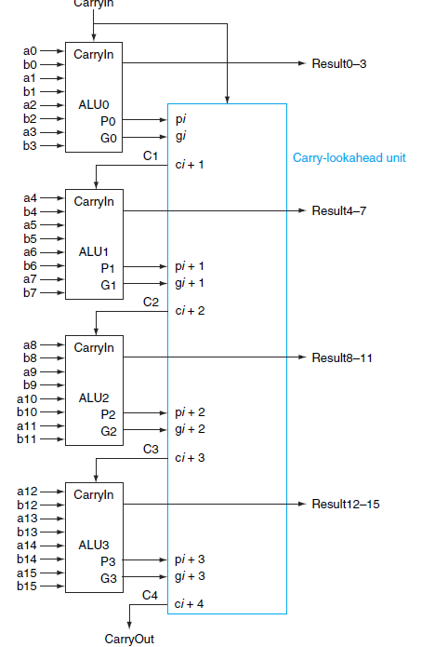
Four 4-bit ALUs using carry lookahead to form a 16-bit adder.

Slide 31
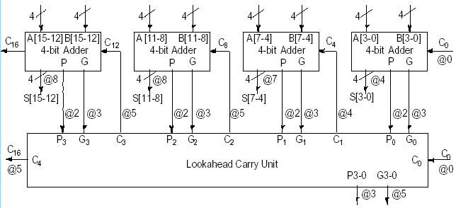
Hybrid CLA + Ripple carry
Realisation:
Ripple carry adders and
Carry look ahead logic

Slide 32
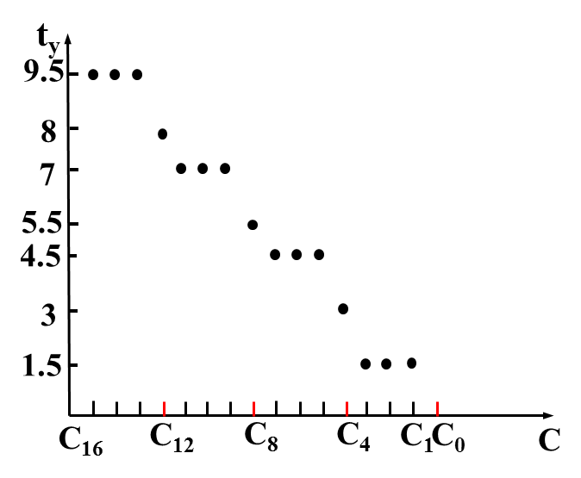
Suppose Time (AND) =0.5 T ,Time(Or)=1.0 T
C₁₆
C₁₂
C₈
C₄
第二级进位链
P₃ G₃
P₂ G₂
P₁ G₁
P₀ G₀
C₁₅C₁₄C₃
C₁₁C₁₀C₉
C₇ C₆ C₅
C₃ C₂ C₁
第4小组
第3小组
第2小组
第1小组
C₀
X_{15~12} Y_{15~12}
X_{11~8} Y_{11~8}
X_{7~4} Y_{7~4}
X_{3~0} Y_{3~0}
Ripple Carry
t_{y}
Carry Lookahead
6
4.5
3
1.5
C₈
C₄
C₁₂
C₃
C₁
C₁₆
C₀
C

Slide 33
Complete ALU
A - B = A + (– B)
form two complement by invert and add one
S-select
invert
CarryIn
and
A
or
Result
Mux
1-bit
Full
Adder
add
B
CarryOut
Set-less-than? – left as an exercise

Slide 34
MIPS Arithmetic Logic Unit (ALU)
Must support the Arithmetic/Logic operations of the ISA
add, addi, addiu, addu
sub, subu
mult, multu, div, divu
sqrt
and, andi, nor, or, ori, xor, xori
beq, bne, slt, slti, sltiu, sltu
zero
ovf
1
1
A
32
ALU
result
32
B
32
4
m (operation)
With special handling for
sign extend – addi, addiu, slti, sltiu
zero extend – andi, ori, xori
overflow detection – add, addi, sub
Review Appendix C (from CD or lecture page) for more details on ALU design

Slide 35
Arithmetic for Multimedia
Graphics and media processing operates on vectors of 8-bit and 16-bit data
Use 64-bit adder, with partitioned carry chain
Operate on 8×8-bit, 4×16-bit, or 2×32-bit vectors
SIMD (single-instruction, multiple-data)
Saturating operations
On overflow, result is set to the largest representable value
c.f. 2s-complement modulo arithmetic
E.g., clipping in audio, saturation in video
10000000
+ 10000000
100000000
11111111

Slide 36
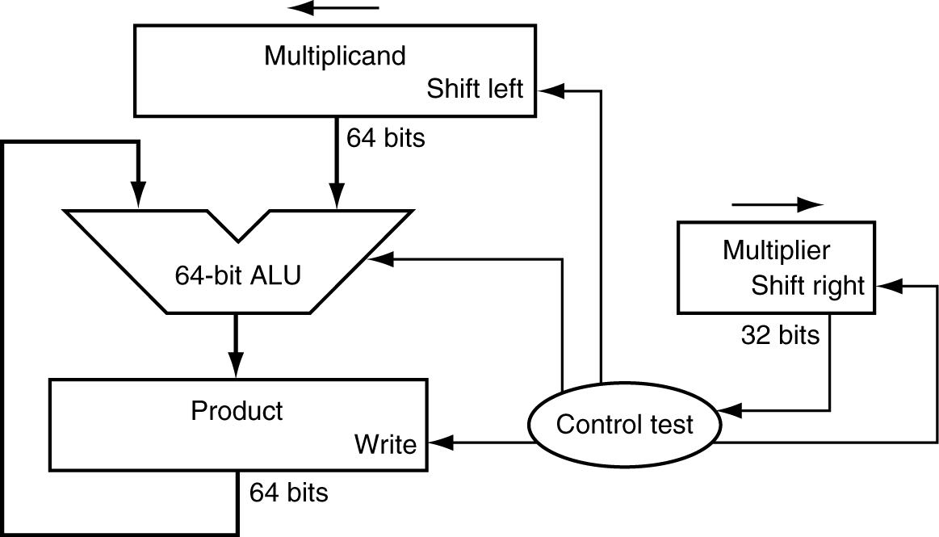
Multiplication
§3.3 Multiplication
Start with long-multiplication approach
multiplicand
1000
× 1001
1000
0000
0000
1000
1001000
multiplier
product
Length of product is the sum of operand lengths

Slide 37
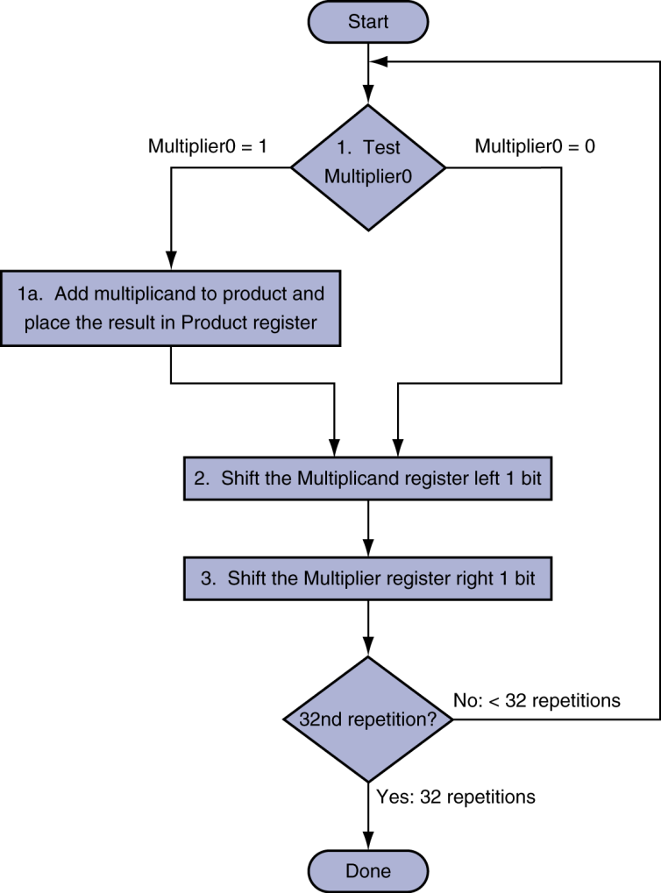
Multiplication Hardware
Sequential Implementation
~100 cycles for multiplying 2 32-bit values
Initially 0

Slide 38
the recurrence formula for product
let z_{i} denotes the ith product，we could get the recurrence formula
z₀ = 0,
z₁ = 2⁻¹(y_{n}x+z₀)
z₂ = 2⁻¹(y_{n-1}x+z₁)
┊
z_{i} = 2⁻¹(y_{n-i+1}x+z_{i-1})
┊
z_{n} = x⋅y = 2⁻¹(y₁x+ z_{n-1})
特点：每次只需要相加两个数，然后右移一位。且相加的两个数（部分积和位积）都只有n位，因而不需要2n位的加法器。

Slide 39
Let x,y are fractional fixed-point both x and y less then 1.
x=0.x₁x₂......x_{n} <1
y=0.y₁y₂......y_{n} <1
The product of x and y is
x·y=x(0.y₁y₂......y_{n} )
=x(y₁2⁻¹ +y₂2⁻² +…+ y_{n}2^{-n} )
= 2⁻¹(y₁x+2⁻¹(y₂x+2⁻¹(…+2⁻¹(y_{n-1}x+2⁻¹(y_{n}x+0))…)))

Slide 40
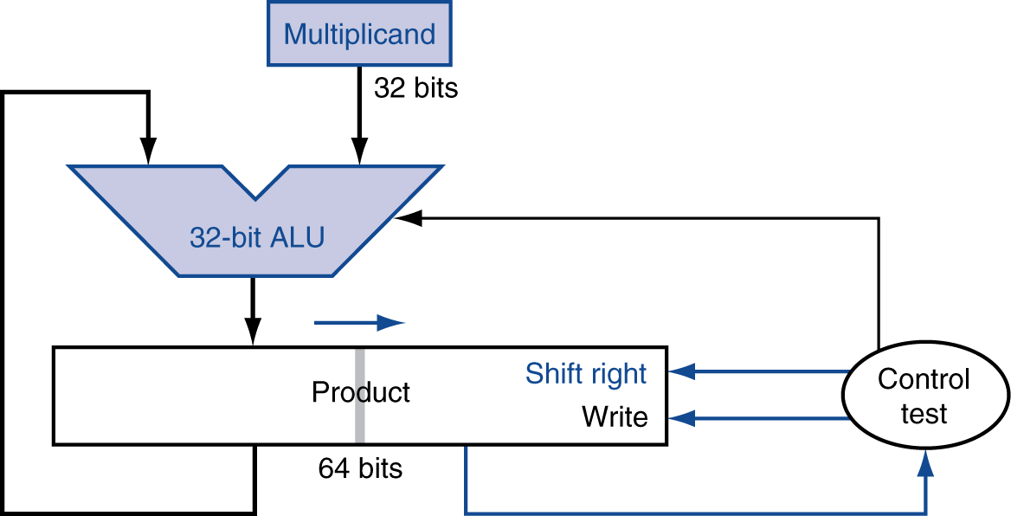
Optimized Multiplier
Perform steps in parallel: add/shift
multiplier in right half
One cycle per partial-product addition
That’s ok, if frequency of multiplications is low
~32 cycles for multiplying 2 32-bit values

Slide 41
例：x=0.1101 , y=0.1011 , 求 x·y 。
部分积
乘数
说明
0 0.0 0 0 0 y_{f} 1 0 1 1 z₀=0
+ 0 0.1 1 0 1 y₄=1, +x
0 0.1 1 0 1
→ 0 0.0 1 1 0 1 y_{f} 1 0 1 右移，得z₁
+ 0 0.1 1 0 1 y₃=1, +x
0 1.0 0 1 1
0 0.1 0 0 1 1 1 y_{f} 1 0 右移，得z₂
+ 0 0.0 0 0 0 y₂=0, +0
0 0.1 0 0 1
0 0.0 1 0 0 1 1 1 y_{f} 1 右移，得z₃
+ 0 0.1 1 0 1 y₁=1, +x
0 1.0 0 0 1
→ 0 0.1 0 0 0 1 1 1 1 y_{f} 右移，得z₄=x⋅y
最后结果 ： x⋅y=0.10001111

Slide 42
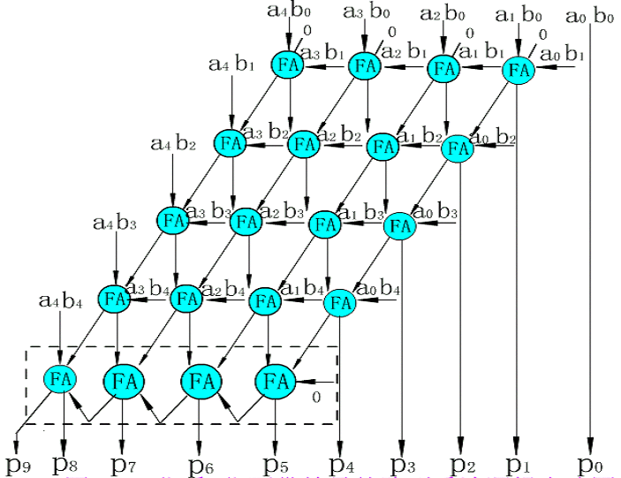
Even Faster Multiplier

Slide 43
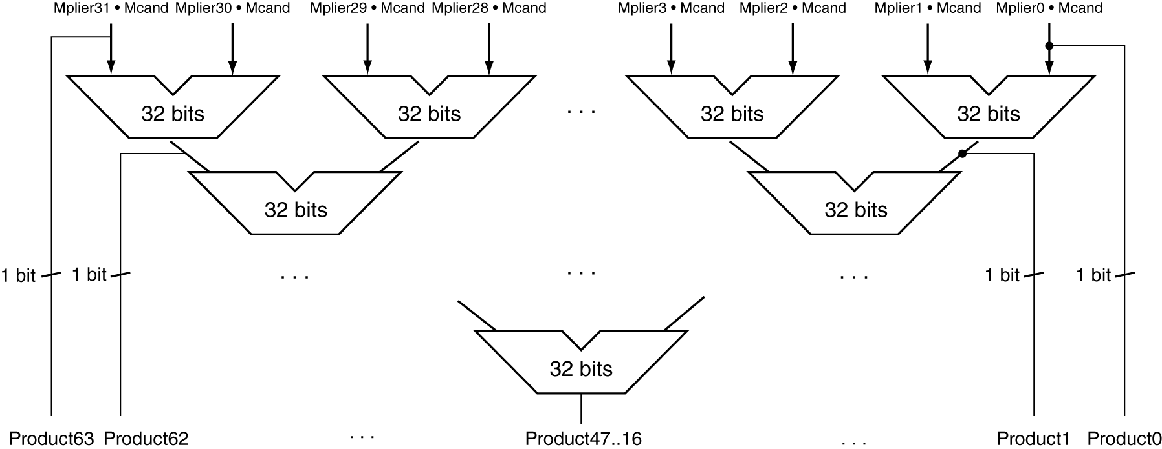
Even Faster Multiplier
Uses multiple adders
Cost/performance tradeoff
31 adders → log₂(31) = ~5 cycles for multiplying 2 32-bit values
Can be pipelined
Several multiplication performed in parallel
Notes:
具体的内容参见C.6

Slide 44
MIPS Multiplication
Two 32-bit registers for product
HI: most-significant 32 bits
LO: least-significant 32-bits
Instructions
mult rs, rt / multu rs, rt
64-bit product in HI/LO
mfhi rd / mflo rd
Move from HI/LO to rd
Can test HI value to see if product overflows 32 bits
mul rd, rs, rt
Least-significant 32 bits of product –> rd

Slide 45
Division
§3.4 Division
Check for 0 divisor
Long division approach
If divisor ≤ dividend bits
1 bit in quotient, subtract
Otherwise
0 bit in quotient, bring down next dividend bit
Restoring division
Do the subtract, and if remainder goes < 0, add divisor back
Signed division
Divide using absolute values
Adjust sign of quotient and remainder as required
quotient
dividend
1001
1000 1001010
-1000
10
101
1010
-1000
10
divisor
remainder
n-bit operands yield n-bit quotient and remainder

Slide 46
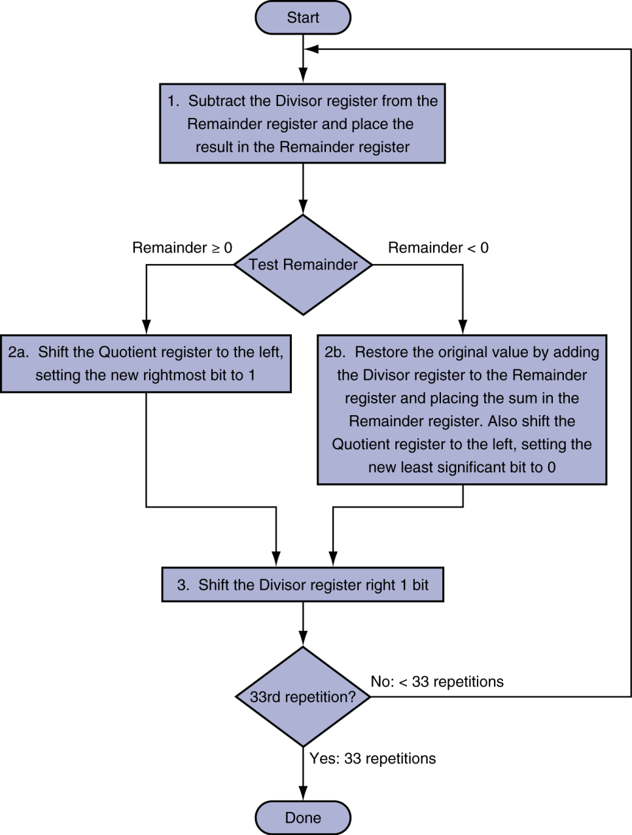
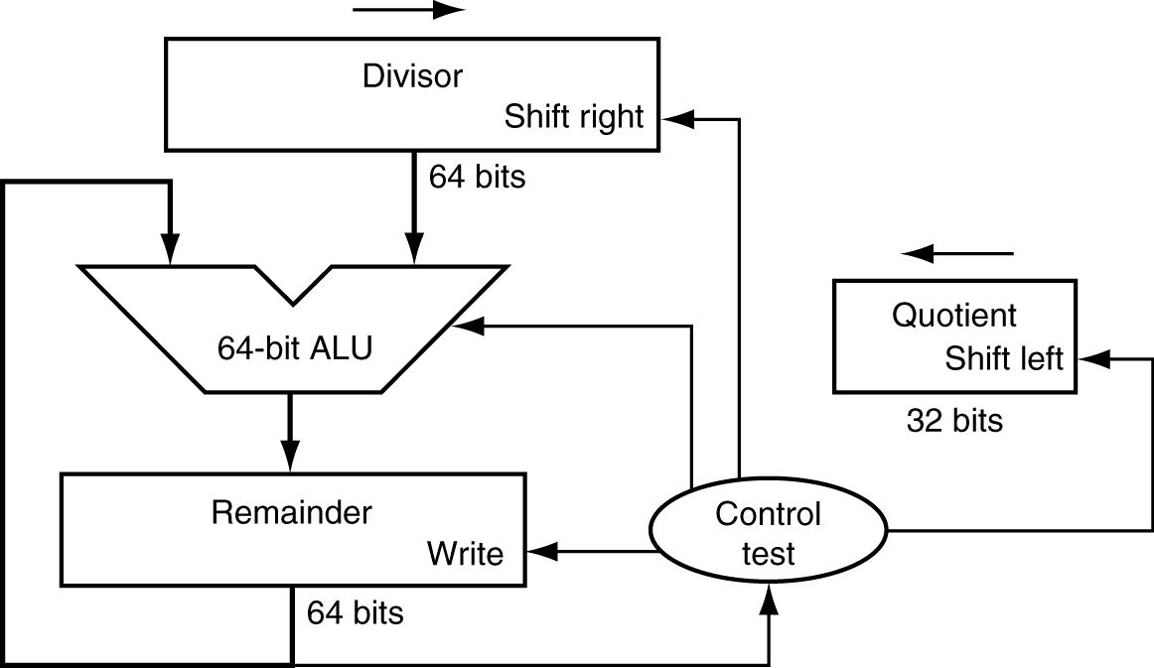
Division Hardware
Initially divisor in left half
Initially dividend

Slide 47
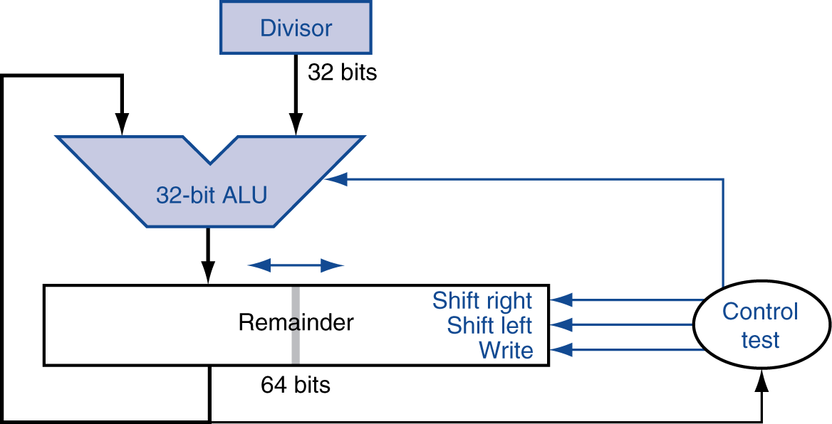
Optimized Divider
Quotient
One cycle per partial-remainder subtraction
Looks a lot like a multiplier!
Same hardware can be used for both

Slide 48
被除数x / 余数 r 商q 说明
[x]_{原} =０.1001
[y]_{补}=0.1011
[-y]_{补}=1.0101
0 0.1 0 0 1
+[-y]_{补} 1 1.0 1 0 1 x减y
1 1.1 1 1 0 余数 r₀<0，商“0”
+ [y]_{补} 0 0.1 0 1 1 恢复余数
0 0.1 0 0 1 r₀’
← 0 1.0 0 1 0 0 商0移入q，r₀’左移
+[-y]_{补} 1 1.0 1 0 1 减y
0 0.0 1 1 1 r₁>0，商“1”
← 0 0.1 1 1 0 0. 1 商1移入q，r₁左移
+[-y]_{补} 1 1.0 1 0 1 减y
0 0.0 0 1 1 r₂>0，商“1”
← 0 0.0 1 1 0 0. 1 1 商1移入q，r₂左移
+[-y]_{补} 1 1.0 1 0 1 减y
1 1.1 0 1 1 r₃<0，商“0”
+[y]_{补} 0 0.1 0 1 1 恢复余数
0 0.0 1 1 0 r₃’=2r₂
← 0 0.1 1 0 0 0. 1 1 0 商0移入q，r₃’左移
+[-y]_{补} 1 1.0 1 0 1 减y
0 0.0 0 0 1 r₄>0，商“1”
← 0 0.0 0 0 1 0. 1 1 0 1 商1移入q，r₄不左移

Slide 49
Faster Division
Can’t use parallel hardware as in multiplier
Subtraction is conditional on sign of remainder
Faster dividers (e.g. SRT division) generate multiple quotient bits per step
Guesses quotient bits using a table lookup based on upper bits of dividend, remainder
Subsequent steps correct wrong guesses
Still require multiple steps
Other faster dividers exist
nonrestoring dividers, nonperforming dividers, …

Slide 50
MIPS Division
Use HI/LO registers for result
HI: 32-bit remainder
LO: 32-bit quotient
Instructions
div rs, rt / divu rs, rt
Use mfhi, mflo to access result
No overflow or divide-by-0 checking
Software must perform checks if required

Slide 51
浮点数的表示方法
9×10^{－28} = 0.9 ×10⁻²⁷
2×10³³ = 0.2 ×10³⁴
——Ｎ=10E·Ｍ （十进制表示）
任意一个十进制数 Ｎ 可以写成
Ｎ＝10E ×Ｍ
计算机中一个任意进制数 Ｎ 可以写成
Ｎ＝Ｒ^{e} ×m
m ：尾数，是一个纯小数。
e ：浮点的指数, 是一个整数。
R ：基数，对于二进计数值的机器是一个常数，一般规定Ｒ 为2，8或16。

Slide 52
一个机器浮点数由阶码和尾数及其符号位组成：
尾数：用定点小数表示，给出有效数字的位数，
决定了浮点数的表示精度；
阶码：用定点整数形式表示，指明小数点在数据中的位置，决定了浮点数的表示范围。
E_{s} E₁ E₂ …… E_{m} M_{s} M₁ M₂ …… M_{n}
阶符 阶码 数符 尾数
(2) 浮点数的标准格式 （Ｎ＝Ｒ^{e}.m）
为便于软件移植，使用 IEEE（电气和电子工程师协会）标准
IEEE754 标准：尾数用原码；阶码用移码；基为2

Slide 53
• 按照 IEEE754 的标准，32位浮点数和64位浮点数的标准格式为 ：
31 30 23 22 0
32位
S E M
63 62 52 51 0
64位
S E M
S——尾数符号，0正1负；
M——尾数, 纯小数表示, 小数点放在尾数域的最前面。
采用原码表示。
E——阶码，采用“移码”表示;
阶符采用隐含方式，即采用“移码”方法来表示正负指数。

Slide 54
(3) 浮点数的规格化表示
浮点数是数学中实数的子集合，由一个纯小数乘上一个指数值来组成。
一个浮点数有不同的表示：
0.5； 0.05×10¹ ； 0.005 ×10^{2 ；} 50 ×10⁻²
为提高数据的表示精度，需做规格化处理。

Slide 55
浮点数的规格化
规格化目的：
为了提高数据的表示精度
为了数据表示的唯一性
尾数为R进制的规格化：
绝对值大于或等于1/R
二进制原码的规格化数的表现形式：
正数 0.1xxxxxx
负数 1.1xxxxxx
补码尾数的规格化的表现形式：
尾数的最高位与符号位相反
正数 0.1xxxxxx
负数 1.0xxxxxx

Slide 56
规格化处理：
在计算机内，其纯小数部分被称为浮点数的尾数，对非 0 值的浮点数，要求尾数的绝对值必须 >= 1/2，即尾数域的最高有效位应为1,称满足这种表示要求的浮点数为规格化表示:
0.1000101010
把不满足这一表示要求的尾数，变成满足这一要求的尾数的操作过程，叫作浮点数的规格化处理，通过尾数移位和修改阶码实现。

Slide 57
隐藏位技术:
既然非 0 值浮点数的尾数数值最高位必定为 1，则在保存浮点数到内存前，通过尾数左移, 强行把该位去掉, 用同样多的尾数位就能多存一位二进制数，有利于提高数据表示精度，称这种处理方案使用了隐藏位技术。
0.1100010 → 1.100010
当然，在取回这样的浮点数到运算器执行运算时，必须先恢复该隐藏位。

Slide 58
(4) 规格化浮点数的真值
31 30 23 22 0
32位浮点数格式：
S E M
移码定义：
[x]_{移} = x0 x1 x2 ··· xn
= 2^{n} + x
-2^{n} ≤ x < 2^{n}
一个规格化的32位浮点数ｘ的真值为：
x = (-1)^{s} × (1.Ｍ) × 2^{Ｅ－127} e =Ｅ – 127
一个规格化的64位浮点数ｘ的真值为：
x = ( –1)^{s}×(1.Ｍ)×2^{Ｅ－1023}
这里e是真值，Ｅ是机器数

Slide 59
例：若浮点数 x 的二进制存储格式为(41360000)₁₆，求
其32位浮点数的十进制值。
解： 0100,0001,0011,0110,0000,0000,0000,0000
数符：0
阶码：1000,0010
尾数：011,0110,0000,0000,0000,0000
指数e＝阶码－127＝10000010－01111111 ＝00000011=(3)₁₀ 包括隐藏位1的尾数：
1.M＝1.011 0110 0000 0000 0000 0000＝1.011011
于是有 x＝(－1)^{s}×1.M×2e
＝＋(1.011011)×2³＝＋1011.011＝(11.375)₁₀

Slide 60
例: 将十进制数20.59375转换成32位浮点数的二进制格式来存储
解：首先分别将整数和分数部分转换成二进制数：
20.59375＝10100.10011
然后移动小数点，使其在第1，2位之间
10100.10011＝1.010010011×2⁴ e＝4
于是得到： e =Ｅ – 127
S＝0，E＝4＋127＝131=1000,0011，M＝010010011
最后得到32位浮点数的二进制存储格式为
0100 0001 1010 0100 1100 0000 0000 0000＝ (41A4C000)₁₆

Slide 61
例：将十进制数-0.75表示成单精度的IEEE 754标准代码
解：-0.75 = -3/4 = -0.11₂ = -1.1×2⁻¹
=(-1)¹×(1 + 0.1000 0000 0000 0000 0000 000)×2⁻¹
=(-1)¹×(1 + 0.1000 0000 0000 0000 0000 000)×2¹²⁶⁻¹²⁷
s=1，E= 126₁₀ = 01111110₂， F = 1000 … 000。
1 011,1111,0 100,0000,0000,0000,0000,0000
B F 4 0 0 0 0 0 H

Slide 62
例：求如下IEEE 754 单精度浮点数的十进制数值：
1 10000001 01000000000000000000000
解：S=1，E=129，F = 1/4 = 0.25，
(-1)¹×(1+0.25)×2¹²⁹⁻¹²⁷
= -1×1.25×2²
= -1.25×4
= -5.0
例：对数据123₁₀作规格化浮点数的编码，假定1位符号位，基数为2，阶码5位，采用移码，尾数10位，采用补码。
解：123₁₀=1111011₂= 0.1111011000₂×2⁷
[7]_{移}=10000+00111 = 10111
[0.1111011000]_{补}=0.1111011000
[123]_{浮}=0 10111 1111011000

Slide 63
IEEE754浮点数的范围
格式
最小值
最大值
单精度
E=1, M=0,
E=254, f=.1111
…
,
1.0
×
2
1-127
= 2
-126
1.111
…
1
×
2
254-127
= 2
127
×
(2-2
-23
)
双精度
E=1, M=0,
E=2046, f=.1111
…
,
1.0
×
2
1-1023
=2
-1022
1.111
…
1
×
2
2046-1023
=2
1023
×
(2-2
-52
)

Slide 64
浮点数标准(IEEE754)
IEEE
单精度浮点数编码格式
符号位
阶码
尾数
表示
0/1
255
非
0
NaN
0/1
255
非
0
NaN
0
255
0
+INF
1
255
0
-INF
0/1
1-254
f
(-1)
s
1.
×
f
2
e-127
×
0/1
0
f
(
0)
(-1)
s
0.
非
×
f
2
e-126
×
0/1
0
0
+0/-0

Slide 65
浮点运算方法和浮点运算器
浮点加、减法运算
浮点乘、除法运算

Slide 66
浮点数的表示方法
机器浮点数格式：
尾数：用定点小数表示，给出有效数字的位数，
决定了浮点数的表示精度；
阶码：用整数形式表示，指明小数点在数据中的位
置，决定了浮点数的表示范围。
E_{s} E₁ E₂ …… E_{m} M_{s} M₁ M₂ …… M_{n}
阶符 阶码 数符 尾数

Slide 67
浮点数的标准格式
• 为便于软件移植，使用 IEEE标准
按照 IEEE754 的标准，32位浮点数和64位浮点数
的标准格式为 ：
31 30 23 22 0
32位
S E M
63 62 52 51 0
64位
S E M
IEEE 标准：尾数用原码； 阶码用“移码”；基为2。

Slide 68
浮点加、减法运算
设有两个浮点数ｘ和ｙ, 它们分别为:
ｘ＝2^{Ex} · M_{ｘ}
ｙ＝2^{Ey} · M_{ｙ}
其中 E_{x} 和 E_{y} 分别为数ｘ和ｙ的阶码，
M_{x} 和 M_{y}为数ｘ和ｙ的尾数。
两浮点数进行加法和减法的运算规则是:
ｘ±ｙ＝(M_{x}2^{Ex－Ey}±M_{y})2^{Ey} E_{x} <= E_{y}

Slide 69
完成浮点加减运算的操作过程大体分为四步：
(1) 0 操作数的检查；
(2) 比较阶码大小并完成对阶；
(3) 尾数进行加或减运算；
(4) 结果规格化。
(5) 舍入处理。
(6)溢出处理。

Slide 70
(1) 0 操作数检查
(2) 对阶
使二数阶码相同（即小数点位置对齐），这个过程叫作对阶。
• 先求两数阶码 E_{x} 和 E_{y}之差，即△E = E_{x}－E_{y}
若△E = 0，表示 E_{x}=E_{y}
若△E > 0, E_{x}>E_{y}
若△E < 0, E_{x}<E_{y}
通过尾数的移动来改变E_{x}或E_{y}，使其相等.
• 对阶原则
阶码小的数向阶码大的数对齐；
小阶的尾数右移，每右移一位,其阶码加1(右规)。

Slide 71
例: x=2⁰¹×0.1101, y=2¹¹×(-0.1010), 求x+y=?
解：为便于直观了解，两数均以补码表示，阶码、尾数均采用
双符号位。
[x]_{补}=00 01, 00.1101 [y]_{补}=00 11, 11.0110
[△E]_{补}= [ E_{x}]_{补}－[E_{y}]_{补}= 00 01+11 01 = 11 10
△E = -2, 表示E_{x}比E_{y}小2, 因此将x的尾数右移两位.
右移一位, 得 [x]_{补}=00 10, 00.0110
再右移一位, 得 [x]_{补}=00 11, 00.0011
至此, △E=0, 对阶完毕.

Slide 72
(3) 尾数求和运算
尾数求和方法与定点加减法运算完全一样。
对阶完毕可得: [x]_{补}=00 11, 00.0011
[y]_{补}=00 11, 11.0110
对尾数求和: 00.0011
+ 11.0110
11.1001
即得: [x+y]_{补}=00 11, 11.1001

Slide 73
(4) 结果规格化
求和之后得到的数可能不是规格化了的数, 为了增加有效数字的位数, 提高运算精度,必须将求和的结果规格化.
①规格化的定义:
(二进制)
采用原码：
正数: S=0.1 ×××…×
负数： S=1.1 ×××…×
采用双符号位的补码：
对正数: S=00.1×××…×
对负数: S=11.0×××…×

Slide 74
②向左规格化
若不是规格化的数,需要尾数向左移位,以实现规格化的过程,我们称其为向左规格化。
前例中, 00 11, 11.1001不是规格化数,因而需要左规,即左移一位,阶码减1,得:
[x+y]_{补}=00 10, 11.0010
③向右规格化
浮点加减运算时,尾数求和的结果也可能得到：
01.×××…× 或 10.×××…×,
即两符号位不等，即结果的绝对值大于1。向左破坏了规格化。
此时,将尾数运算的结果右移一位,阶码加1,称为向右规格化。

Slide 75
例：两浮点数 x=0.1101 ×2¹⁰ , y=(0.1011) ×2⁰¹, 求x+y。
解： [x]_{补}=00 10，00.1101 [y]_{补}=00 01，00.1011
对阶： [△E]_{补}= [ E_{x}]_{补}－[E_{y}]_{补}=00 10+ 11 11= 00 01
y向x对齐，将y的尾数右移一位，阶码加1。
[y]_{补}=00 10，00.0101
求和： 00.1101
+ 00.0101
01.0010
[x+y]_{补}=00 10，01.0010
右归：运算结果两符号位不同，其绝对值大于1，右归。
[x+y]_{补}= 00 11，00.1001

Slide 76
(5) 舍入处理
在对阶或向右规格化时, 尾数要向右移位, 这样, 被右移的尾数的低位部分会被丢掉, 从而造成一定误差,因此要进行舍入处理。
• 简单的舍入方法有两种：
① “0舍1入”法
即如果右移时被丢掉数位的最高位为0则舍去，反之则将尾
数的末位加“1”。
② “恒置1”法
即只要数位被移掉，就在尾数的末位恒置“1”。从概率上来
说,丢掉的0和1各为1/2。
• IEEE754标准中，舍入处理提供了四种可选方法：

Slide 77
(6)溢出处理
与定点加减法一样，浮点加减运算最后一步也需判溢出。在浮点规格化中已指出，当尾数之和(差)出现01．××…×或10．××…×时，并不表示溢出，只有将此数右规后，再根据阶码来判断浮点运算结果是否溢出。

Slide 78
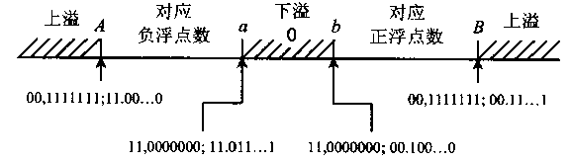
若机器数为补码，尾数为规格化形式，并假设阶符取2位，阶码取7位、数符取2位，尾数取n位，则它们能表示的补码在数轴上的表示范围如图所示。
负
正

Slide 79
负
正
图中A，B，a，b分别对应最小负数、最大正数、最大负数和最小正数。它们所对应的真值分别是：
A最小负数 2⁺¹²⁷ × (-1)
B最大正数 2⁺¹²⁷ × (1-2^{-n})
a最大负数 2⁻¹²⁸ × (-2⁻¹-2^{-n})
b最小正数 2⁻¹²⁸ × 2⁻¹

Slide 80
图中a,b之间的阴影部分，对应阶码小于128的情况，叫做浮点数的下溢。下溢时．浮点数值趋于零，故机器不做溢出处理，仅把它作为机器零。
图中的A、B两侧阴影部分，对应阶码大于127的情况，叫做浮点数的上溢。此刻，浮点数真正溢出，机器需停止运算，作溢出中断处理。一般说浮点溢出，均是指上溢。
可见，浮点机的溢出与否可由阶码的符号决定：
阶码[j]_{补}=01, × × × × ×为上溢，机器停止运算，做中断处理；
阶码[j]_{补}=10, × × × × ×为下溢，按机器零处理。

Slide 81
例：若某次加法操作的结果为 [X+Y]_{补}=00.111, 10.1011100111
则应对其进行向右规格化操作：
尾数为： 11.0101110011 ， 阶码加1： 01.000
阶码超出了它所能表示的最大正数（+7），表明本次浮点运算产生了溢出。
例：若某次加法操作的结果为 [X+Y]_{补}=11.010, 00.0000110111
则应对其进行向左规格化操作：
尾数为： 00.1101110000 ， 阶码减4：
11.010
+ 11.100 [-4]_{补}
10.110
阶码超出了它所能表示的最小负数（-8），表明本次浮点运算产生了溢出。

Slide 82
小结：
• 浮点数的溢出是以其阶码溢出表现出来的
在加、减运算过程中要检查是否产生了溢出：若阶码正常，加减运算正常结束；若阶码溢出，则要进行相应的处理。
阶码上溢—— 超过了阶码可能表示的最大值的正指数值,一般
将其认为是＋∞和－∞。
阶码下溢—— 超过了阶码可能表示的最小值的负指数值,一般
将其认为是0。
• 对尾数的溢出也需要处理(上溢—右归，下溢—舍入）。

Slide 83
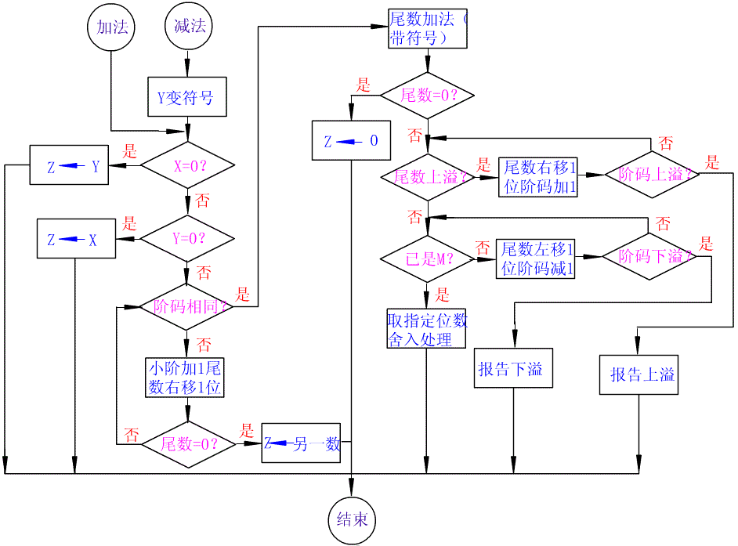

Slide 84
例 设ｘ=2⁰¹⁰×0.11011011, ｙ=2¹⁰⁰ ×(-0.10101100), 求ｘ+ｙ。
解： 阶码采用双符号位, 尾数采用单符号位, 则它们的浮点表示分别为 [x]_{浮}= 00 010, 0.11011011 [y]_{浮}= 00 100, 1.01010100
(1) 求阶差并对阶
△E = E_{x}- E_{y}= [E_{x}]_{补}+ [-E_{y}]_{补}= 00 010 + 11 100 = 11 110
即△E为-2, x的阶码小, 应使 M_{x}右移两位, E_{x}加2,
[x]_{浮}＝00 100, 0.00110110(11)
其中(11)表示M_{ｘ}右移2位后移出的最低两位数。

Slide 85
(2)尾数求和
0.00110110(11)
+ 1.01010100
1.10001010(11)
(3) 规格化处理
尾数运算结果的符号位与最高数值位为同值，应执行左规处
理，结果为1.00010101(10)， 阶码为00 011。
1.00010101
+ 1
1.00010110
(4) 舍入处理
采用0舍1入法处理, 则有:
(5) 判断溢出
阶码符号位为00，不溢出，故得最终结果为
x + y = 2^{011 ×} (-0.11101010)

Slide 86
例 两浮点数x = 2⁰¹×0.1101，y = 2¹¹×(-0.1010)。假设尾数在计算机中以补码表示，可存储4位尾数，2位保护位，阶码以原码表示，求x+y。
解：将x,y转换成浮点数据格式
[x]_{浮} = 00 01, 00.1101
[y]_{浮} = 00 11, 11.0110
步骤1：对阶，阶差为11-01=10，即2，因此将x的尾数右移两位，得
[x]_{浮} = 00 11, 00.001101
步骤2：对尾数求和，得:
[x+y]_{浮} = 00 11, 11.100101
步骤3：由于符号位和第一位数相等，不是规格化数，向左规格化，得
[x+y]_{浮} = 00 10, 11.001010
步骤4：截去。
[x+y]_{浮} = 00 10, 11.0010
步骤5: 数据无溢出，因此结果为
x+y = 2¹⁰×(-0.1110)

Slide 87
浮点运算电路
S
E
M
S
E
M
ALU
0
1
0
1
小
阶码差
右移
0
1
大
ALU
控制
加
1
或减
1
左移或右移
舍入部件
S
E
M
浮点加法器原理框图

Slide 88
浮点乘、除法运算
1.浮点乘法、除法运算规则
设有两个浮点数ｘ和ｙ： ｘ＝2^{Ex}·M_{x} ｙ＝2^{Ey}·M_{y}
浮点乘法运算的规则是： ｘ×ｙ＝2^{(Ex+ Ey)} · (M_{x}× M_{y})
即： 乘积的尾数是相乘两数的尾数之积;
乘积的阶码是相乘两数的阶码之和。
浮点除法运算的规则是: ｘ÷ｙ＝2^{(Ex－Ey)} · (M_{x}÷M_{y})
即：商的尾数是相除两数的尾数之商;
商的阶码是相除两数的阶码之差。

Slide 89
2. 浮点乘、除法运算步骤
浮点数的乘除运算大体分为四步：
(1) 0 操作数检查；
(2) 阶码加/减操作；
(3) 尾数乘/除操作；
(4) 结果规格化及舍入处理。

Slide 90
(2) 浮点数的阶码运算
• 对阶码的运算有＋1、－1、两阶码求和、两阶码求差四种,
运算时还必须检查结果是否溢出。
• 在计算机中, 阶码通常用补码或移码形式表示。
①移码的运算规则和判定溢出的方法
移码的定义为 [x]_{移} = 2^{n} +ｘ - 2^{n} ≤ x < 2^{n}
按此定义, 则有
[x]_{移}+ [y]_{移} = 2^{n} +ｘ+ 2^{n} +ｙ
= 2^{n} +(2^{n} +(ｘ+ｙ))
= 2^{n} +[ｘ+ｙ]_{移}
[ｘ+ｙ]_{移} = -2^{n} + [x]_{移} + [y]_{移}

Slide 91
②混合使用移码和补码
考虑到移码和补码的关系：
对同一个数值, 其数值位完全相同, 而符号位正好完全相反。
[y]_{补}的定义为 [y]_{补}= 2^{n+1} +ｙ
则求阶码和用如下方式完成：
[x]_{移}+[y]_{补}= 2^{n} +ｘ+ 2^{n+1} +ｙ
= 2^{n+1} + (2^{n} +(ｘ+ｙ))
即：
[ｘ+ｙ]_{移}= [x]_{移}+[y]_{补} (mod 2^{n+1})
同理：
[ｘ-ｙ]_{移}= [x]_{移}+[-y]_{补} (mod 2^{n+1})

Slide 92
③ 阶码运算结果溢出处理
使用双符号位的阶码加法器, 并规定移码的第二个符号位, 即最高符号位恒用 0 参加加减运算, 则溢出条件是结果的最高符号位为1：
• 当低位符号位为 0时,（10） 表明结果上溢,
• 当低位符号位为1时, （11） 表明结果下溢。
• 当最高符号位为0时, 表明没有溢出:
低位符号位为1, （01） 表明结果为正;
为0, （00） 表明结果为负。

Slide 93
例： ｘ= +011,ｙ= +110, 求[x+y]_{移} 和 [x-y]_{移}, 并判断是否溢出。
解：阶码取3位（不含符号位），其对应的真值范围是 -8~+7
[x]_{移}= 01 011, [y]_{补}= 00 110, [-y]_{补}=11 010
[x+y]_{移}= [x]_{移}+ [y]_{补}=
01 011
+ 00 110
10 001
结果上溢。
[x-y]_{移}= [x]_{移}+ [-y]_{补}=
01 011
+ 11 010
00 101
结果正确, 为-3。

Slide 94
(3) 尾数处理
浮点加减法对结果的规格化及舍入处理也适用于浮点乘除法。
第一种方法是：
无条件地丢掉正常尾数最低位之后的全部数值。
这种办法被称为截断处理, 好处是处理简单, 缺点是影响结果
的精度。
第二种办法是：
运算过程中保留右移中移出的若干高位的值, 最后再按某种规
则用这些位上的值修正尾数。
这种处理方法被称为舍入处理。

Slide 95
舍入处理
• 当尾数用原码表示时:
最简便的方法是，只要尾数的最低位为1, 或移出
的几位中有为1的数值位, 就使最低位的值为1。
另一种是0舍1入法, 即当丢失的最高位的值为1时,
把这个1加到最低数值位上进行修正, 否则舍去丢失的
的各位的值。这样处理时,舍入效果对正数负数相同,
入将使数的绝对值变大, 舍则使数的绝对值变小。

Slide 96
• 当尾数是用补码表示时:
采用0舍1入法时，若丢失的位不全为0时：
对正数来说，舍入的结果与原码分析相同；
对负数来说，舍入的结果与原码分析相反，即“舍”使绝对
值变大，“入”使绝对值变小；为使原、补码舍入处理后的结果
相同，对负数可采用如下规则进行舍入处理：
当丢失的各位均为0时, 不必舍入；
当丢失的最高位为0 , 以下各位不全为0 时, 或者丢失的最
高位为1, 以下各位均为0时, 则舍去丢失位上的值；
当丢失的最高位为1,以下各位不全为0 时,则执行在尾数最低位入1的修正操作。

Slide 97
例 设 [x₁]_{补}= 11.01100000, [x₂]_{补}= 11.01100001,
[x₃]_{补}= 11.01101000, [x₄]_{补}= 11.01111001, 求执行只保留
小数点后4位有效数字的舍入操作值。
解：执行舍入操作后,其结果值分别为
[x₁]_{补}＝11.0110 (不舍不入)
[x₂]_{补}＝11.0110 (舍)
[x₃]_{补}＝11.0110 (舍)
[x₄]_{补}＝11.1000 (入)

Slide 98
例 设有浮点数ｘ=2^{－5} × 0.0110011, ｙ= 2³ × (-0.1110010), 阶码用4位移码表示, 尾数 (含符号位)用8位补码表示。求[ｘ×ｙ]_{浮}。要求用补码完成尾数乘法运算, 运算结果尾数保留高8位(含符号位), 并用尾数低位字长值处理舍入操作。
解: 移码采用双符号位, 尾数补码采用单符号位, 则有
[M_{x}]_{补}= 0.0110011, [M_{y}]_{补}= 1.0001110,
E_{x}]_{移}= 00 011, [E_{y}]_{移} = 01 011, [E_{y}]_{补}= 00 011,
[x]_{浮}＝00 011, 0.0110011, [y]_{浮}＝01 011, 1.0001110

Slide 99
(1) 求阶码和
[E_{x}+ E_{y}]_{移}= [E_{x}]_{移}+ [E_{y}]_{补}= 00 011+ 00 011= 00 110,
值为移码形式-2。
(2) 尾数乘法运算
可采用补码阵列乘法器实现, 即有
[M_{x}]_{补} × [M_{y}]_{补} = [0.0110011]_{补} × [1.0001110]_{补}
= [1.1010010,1001010]_{补}

Slide 100
(3) 规格化处理
乘积的尾数符号位与最高数值位符号相同, 不是规格化的数,需要左规, 阶码变为00 101(-3), 尾数变为 1.0100101,0010100。
(4) 舍入处理
尾数为负数, 取尾数高位字长，按舍入规则, 舍去低位字长，故尾数为1.0100101 。
最终相乘结果为
[ｘ×ｙ]_{浮}＝00 101,1.0100101
其真值为 ｘ×ｙ＝2^{－3} × (－0.1011011)

Slide 101
浮点数表示与算法小结：
1） IEEE 754 浮点数的表示
尾数的规格化表示
浮点数计算流程
浮点数计算的硬件实现

Slide 102
Floating Point
§3.5 Floating Point
Representation for non-integral numbers
Including very small and very large numbers
Like scientific notation
–2.34 × 10⁵⁶
+0.002 × 10^{–4}
+987.02 × 10⁹
In binary
±1.xxxxxxx₂ × 2^{yyyy}
Types float and double in C
normalized
not normalized

Slide 103
Floating Point Standard
Defined by IEEE 754 Standard
Developed in response to divergence of representations
Portability issues for scientific code
Now almost universally adopted
In every computer invented since 1980
Two representations
Single precision (32-bit)
Double precision (64-bit)
reduces chance of underflow and overflow

Slide 104
IEEE Floating-Point Format
single: 8 bits double: 11 bits
single: 23 bits double: 52 bits
S
Exponent
Fraction
S: sign bit (0 ⇒ non-negative, 1 ⇒ negative)
Normalize significand: 1.0 ≤ |significand| < 2.0
Always has a leading pre-binary-point 1 bit, so no need to represent it explicitly (hidden bit)
Significand is Fraction with the “1.” restored
Exponent: excess representation: actual exponent + Bias
Ensures exponent is unsigned
Single: Bias = 127; Double: Bias = 1203

Slide 105
Single-Precision Range
Exponents 00000000 and 11111111 reserved
Smallest value
Exponent: 00000001 ⇒ actual exponent = 1 – 127 = –126
Fraction: 000…00 ⇒ significand = 1.0
±1.0 × 2^{–126} ≈ ±1.2 × 10^{–38}
Largest value
exponent: 11111110 ⇒ actual exponent = 254 – 127 = +127
Fraction: 111…11 ⇒ significand ≈ 2.0
±2.0 × 2⁺¹²⁷ ≈ ±3.4 × 10⁺³⁸

Slide 106
Double-Precision Range
Exponents 0000…00 and 1111…11 reserved
Smallest value
Exponent: 00000000001 ⇒ actual exponent = 1 – 1023 = –1022
Fraction: 000…00 ⇒ significand = 1.0
±1.0 × 2^{–1022} ≈ ±2.2 × 10^{–308}
Largest value
Exponent: 11111111110 ⇒ actual exponent = 2046 – 1023 = +1023
Fraction: 111…11 ⇒ significand ≈ 2.0
±2.0 × 2⁺¹⁰²³ ≈ ±1.8 × 10⁺³⁰⁸

Slide 107
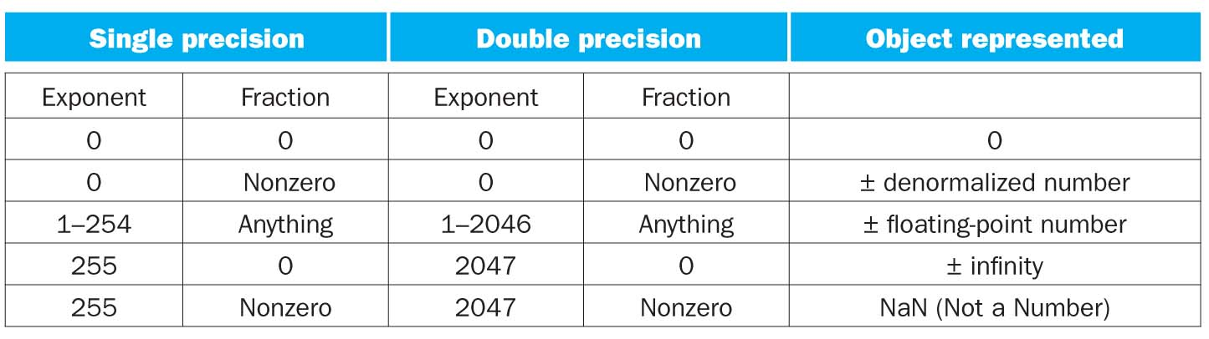
Floating-Point Precision
Relative precision
all fraction bits are significant
Single: approx 2^{–23}
Equivalent to 23 × log₁₀2 ≈ 23 × 0.3 ≈ 6 decimal digits of precision
Double: approx 2^{–52}
Equivalent to 52 × log₁₀2 ≈ 52 × 0.3 ≈ 16 decimal digits of precision

Slide 108
Floating-Point Example
Represent –0.75
–0.75 = –0.11₂ = (–1)¹ × 1.1₂ × 2^{–1}
S = 1
Fraction = 1000…00₂
Exponent = –1 + Bias
Single: –1 + 127 = 126 = 01111110₂
Double: –1 + 1023 = 1022 = 01111111110₂
Single: 1011111101000…00
Double: 1011111111101000…00

Slide 109
例：将十进制数-0.75表示成单精度的IEEE 754标准代码
解：-0.75 = -3/4 = -0.11₂ = -1.1×2⁻¹
=(-1)¹×(1 + 0.1000 0000 0000 0000 0000 000)×2⁻¹
=(-1)¹×(1 + 0.1000 0000 0000 0000 0000 000)×2¹²⁶⁻¹²⁷
s=1，E= 126₁₀ = 01111110₂， F = 1000 … 000。
1 011,1111,0 100,0000,0000,0000,0000,0000
B F 4 0 0 0 0 0 H

Slide 110
例：求如下IEEE 754 单精度浮点数的十进制数值：
1 10000001 01000000000000000000000
解：S=1，E=129，F = 1/4 = 0.25，
(-1)¹×(1+0.25)×2¹²⁹⁻¹²⁷
= -1×1.25×2²
= -1.25×4
= -5.0
例：对数据123₁₀作规格化浮点数的编码，假定1位符号位，基数为2，阶码5位，采用移码，尾数10位，采用补码。
解：123₁₀=1111011₂= 0.1111011000₂×2⁷
[7]_{移}=10000+00111 = 10111
[0.1111011000]_{补}=0.1111011000
[123]_{浮}=0 10111 1111011000

Slide 111
Floating-Point Example
What number is represented by the single-precision float
11000000101000…00
S = 1
Fraction = 01000…00₂
Exponent = 10000001₂ = 129
x = (–1)¹ × (1 + .01₂) × 2^{(129 – 127)}
= (–1) × 1.25 × 2²
= –5.0

Slide 112
Infinities and NaNs
Exponent = 111...1, Fraction = 000...0
±Infinity
Can be used in subsequent calculations, avoiding need for overflow check
Exponent = 111...1, Fraction ≠ 000...0
Not-a-Number (NaN)
Indicates illegal or undefined result
e.g., 0.0 / 0.0
Can be used in subsequent calculations

Slide 113
Floating-Point Addition
Consider a 4-digit decimal example
9.999 × 10¹ + 1.610 × 10^{–1}
1. Align decimal points
Shift number with smaller exponent
9.999 × 10¹ + 0.016 × 10¹
2. Add significands
9.999 × 10¹ + 0.016 × 10¹ = 10.015 × 10¹
3. Normalize result & check for over/underflow
1.0015 × 10²
4. Round and renormalize if necessary
1.002 × 10²

Slide 114
Floating-Point Addition
Now consider a 4-digit binary example
1.000₂ × 2^{–1} + –1.110₂ × 2^{–2} (0.5 + –0.4375)
1. Align binary points
Shift number with smaller exponent
1.000₂ × 2^{–1} + –0.111₂ × 2^{–1}
2. Add significands
1.000₂ × 2^{–1} + –0.111₂ × 2^{–1} = 0.001₂ × 2^{–1}
3. Normalize result & check for over/underflow
1.000₂ × 2^{–4}, with no over/underflow
4. Round and renormalize if necessary
1.000₂ × 2^{–4} (no change) = 0.0625

Slide 115
FP Adder Hardware
Much more complex than integer adder
Doing it in one clock cycle would take too long
Much longer than integer operations
Slower clock would penalize all instructions
FP adder usually takes several cycles
Can be pipelined

Slide 116
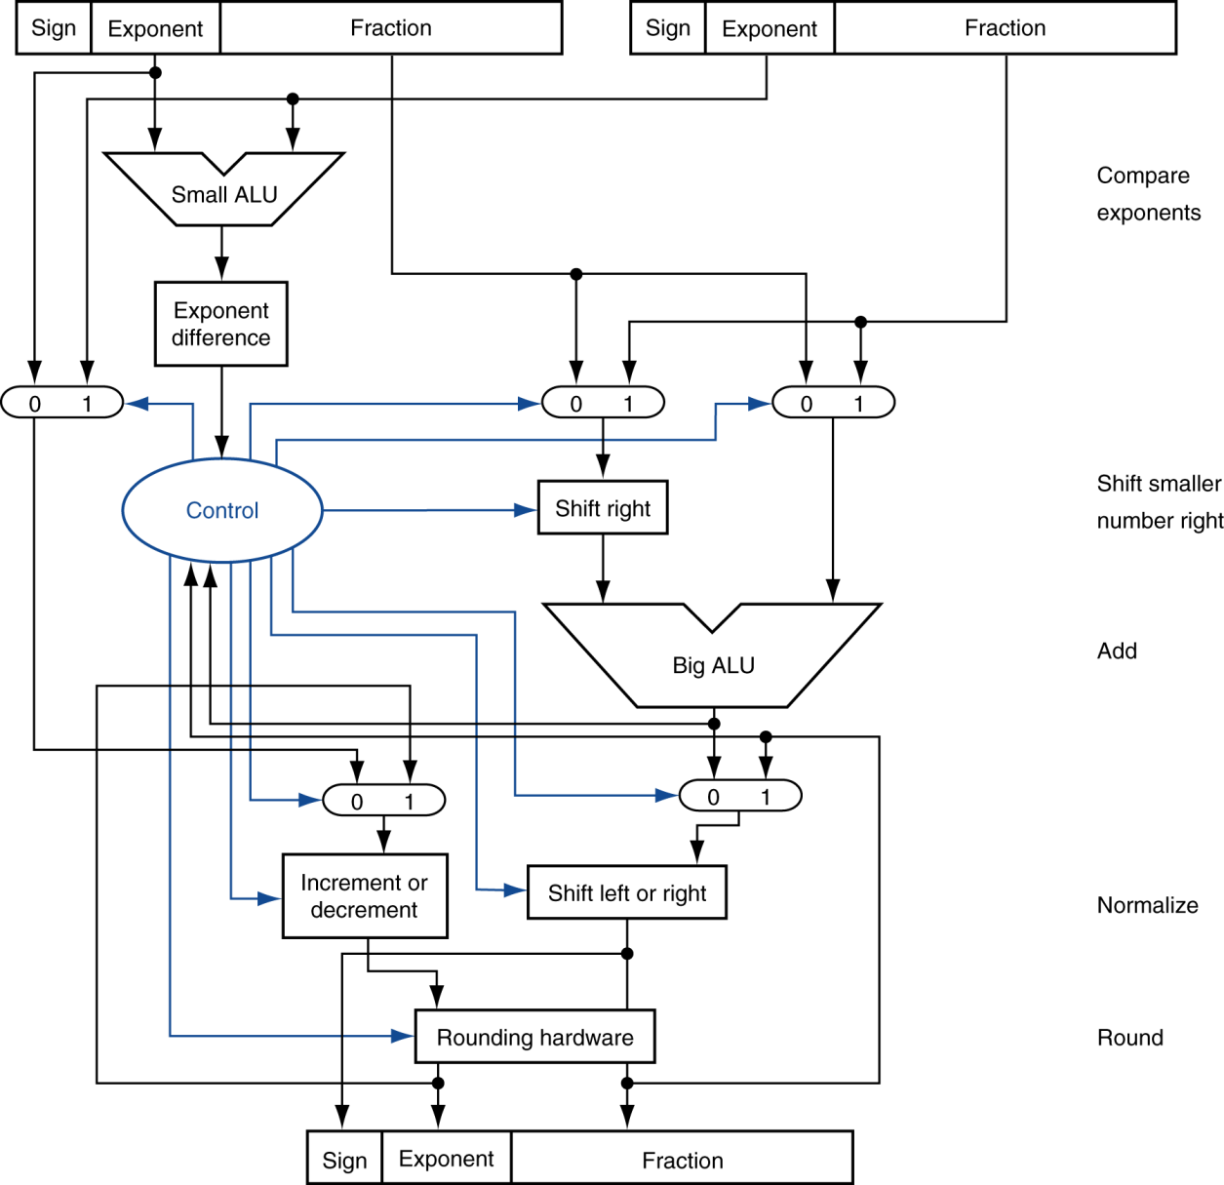
FP Adder Hardware
Step 1
Step 2
Step 3
Step 4

Slide 117
Floating-Point Multiplication
Consider a 4-digit decimal example
1.110 × 10¹⁰ × 9.200 × 10^{–5}
1. Add exponents
For biased exponents, subtract bias from sum
New exponent = 10 + –5 = 5
2. Multiply significands
1.110 × 9.200 = 10.212 ⇒ 10.212 × 10⁵
3. Normalize result & check for over/underflow
1.0212 × 10⁶
4. Round and renormalize if necessary
1.021 × 10⁶
5. Determine sign of result from signs of operands
+1.021 × 10⁶

Slide 118
Floating-Point Multiplication
Now consider a 4-digit binary example
1.000₂ × 2^{–1} × –1.110₂ × 2^{–2} (0.5 × –0.4375)
1. Add exponents
Unbiased: –1 + –2 = –3
Biased: (–1 + 127) + (–2 + 127) = –3 + 254 – 127 = –3 + 127
2. Multiply significands
1.000₂ × 1.110₂ = 1.1102 ⇒ 1.110₂ × 2^{–3}
3. Normalize result & check for over/underflow
1.110₂ × 2^{–3} (no change) with no over/underflow
4. Round and renormalize if necessary
1.110₂ × 2^{–3} (no change)
5. Determine sign: +ve × –ve ⇒ –ve
–1.110₂ × 2^{–3} = –0.21875

Slide 119
FP Arithmetic Hardware
FP multiplier is of similar complexity to FP adder
But uses a multiplier for significands instead of an adder
FP arithmetic hardware usually does
Addition, subtraction, multiplication, division, reciprocal, square-root
FP ↔ integer conversion
Operations usually takes several cycles
Can be pipelined

Slide 120
FP Instructions in MIPS
FP hardware is coprocessor 1
Adjunct processor that extends the ISA
Separate FP registers
32 single-precision: $f0, $f1, … $f31
Paired for double-precision: $f0/$f1, $f2/$f3, …
Release 2 of MIPs ISA supports 32 × 64-bit FP reg’s
FP instructions operate only on FP registers
Programs generally don’t do integer ops on FP data, or vice versa
More registers with minimal code-size impact
FP load and store instructions
lwc1, ldc1, swc1, sdc1
e.g., ldc1 $f8, 32($sp)

Slide 121
FP Instructions in MIPS
Single-precision arithmetic
add.s, sub.s, mul.s, div.s
e.g., add.s $f0, $f1, $f6
Double-precision arithmetic
add.d, sub.d, mul.d, div.d
e.g., mul.d $f4, $f4, $f6
Single- and double-precision comparison
c.xx.s, c.xx.d (xx is eq, lt, le, …)
Sets or clears FP condition-code bit
e.g. c.lt.s $f3, $f4
Branch on FP condition code true or false
bc1t, bc1f
e.g., bc1t TargetLabel

Slide 122
FP Example: °F to °C
C code:
float f2c (float fahr) { return ((5.0/9.0)*(fahr - 32.0)); }
fahr in $f12, result in $f0, literals in global memory space
Compiled MIPS code:
f2c: lwc1 $f16, const5($gp) lwc2 $f18, const9($gp) div.s $f16, $f16, $f18 lwc1 $f18, const32($gp) sub.s $f18, $f12, $f18 mul.s $f0, $f16, $f18 jr $ra
Notes:
No load immediates in floating point instructions; Floating point immediates are used but only for offset calculations in loads and stores

Slide 123
FP Example: Array Multiplication
X = X + Y × Z
All 32 × 32 matrices, 64-bit double-precision elements
C code:
void mm (double x[][], double y[][], double z[][]) { int i, j, k; for (i = 0; i! = 32; i = i + 1) for (j = 0; j! = 32; j = j + 1) for (k = 0; k! = 32; k = k + 1) x[i][j] = x[i][j] + y[i][k] * z[k][j]; }
Addresses of x, y, z in $a0, $a1, $a2, and i, j, k in $s0, $s1, $s2

Slide 124
FP Example: Array Multiplication
MIPS code:
li $t1, 32 # $t1 = 32 (row size/loop end) li $s0, 0 # i = 0; initialize 1st for loop L1: li $s1, 0 # j = 0; restart 2nd for loop L2: li $s2, 0 # k = 0; restart 3rd for loop sll $t2, $s0, 5 # $t2 = i * 32 (size of row of x) addu $t2, $t2, $s1 # $t2 = i * size(row) + j sll $t2, $t2, 3 # $t2 = byte offset of [i][j] addu $t2, $a0, $t2 # $t2 = byte address of x[i][j] l.d $f4, 0($t2) # $f4 = 8 bytes of x[i][j] L3: sll $t0, $s2, 5 # $t0 = k * 32 (size of row of z) addu $t0, $t0, $s1 # $t0 = k * size(row) + j sll $t0, $t0, 3 # $t0 = byte offset of [k][j] addu $t0, $a2, $t0 # $t0 = byte address of z[k][j] l.d $f16, 0($t0) # $f16 = 8 bytes of z[k][j] …

Slide 125
FP Example: Array Multiplication
… sll $t0, $s0, 5 # $t0 = i*32 (size of row of y) addu $t0, $t0, $s2 # $t0 = i*size(row) + k sll $t0, $t0, 3 # $t0 = byte offset of [i][k] addu $t0, $a1, $t0 # $t0 = byte address of y[i][k] l.d $f18, 0($t0) # $f18 = 8 bytes of y[i][k] mul.d $f16, $f18, $f16 # $f16 = y[i][k] * z[k][j] add.d $f4, $f4, $f16 # f4=x[i][j] + y[i][k]*z[k][j] addiu $s2, $s2, 1 # $k = k + 1 bne $s2, $t1, L3 # if (k != 32) go to L3 s.d $f4, 0($t2) # x[i][j] = $f4 addiu $s1, $s1, 1 # $j = j + 1 bne $s1, $t1, L2 # if (j != 32) go to L2 addiu $s0, $s0, 1 # $i = i + 1 bne $s0, $t1, L1 # if (i != 32) go to L1

Slide 126
Accurate Arithmetic
Infinite variety of real numbers between, say, 0 and 1
Only 2⁵³ can be represented by double precision FP
IEEE Std 754 specifies additional rounding control
Extra bits of precision (guard, round, sticky)
guard and round bits are 2 extra bits kept on the right during intermediate additions
sticky bit used in rounding in addition to guard and round bits; is set whenever a 1 bit shifts right of the round bit
Not all FP units implement all options
Most programming languages and FP libraries just use defaults
Trade-off between hardware complexity, performance, and market requirements
F = 1 . xxxxxxxxxxxxxxxxxxxxxxx G R S

Slide 127
Interpretation of Data
The BIG Picture
Bits have no inherent meaning
Same bits can represent a variety of objects
Interpretation depends on the instructions applied
Computer representations of numbers
Finite range and precision
Programmers, computer systems must minimize gap between computer arithmetic and real world arithmetic

Slide 128
Parallelism and Associativity
Parallel programs may interleave operations in unexpected orders
Integer addition is associative
Assumptions of associativity for FP numbers may fail!
§3.6 Parallelism and Computer Arithmetic: Associativity
Floating point numbers are approximations of real numbers – not associative!
Need to validate parallel programs under varying degrees of parallelism

Slide 129
x86 FP Architecture
Originally based on 8087 FP coprocessor
8 × 80-bit extended-precision registers
Used as a push-down stack
Registers indexed from TOS: ST(0), ST(1), …
FP values are 32-bit or 64-bit in memory
Converted on load/store of memory operand
Integer operands can also be converted on load/store
§3.7 Real Stuff: Floating Point in the x86

Slide 130
x86 FP Instructions
Data transfer | Arithmetic | Compare | Transcendental
FILD mem/ST(i) FISTP mem/ST(i) FLDPI FLD1 FLDZ | FIADDP mem/ST(i) FISUBRP mem/ST(i) FIMULP mem/ST(i) FIDIVRP mem/ST(i) FSQRT FABS FRNDINT | FICOMP FIUCOMP FSTSW AX/mem | FPATAN F2XMI FCOS FPTAN FPREM FPSIN FYL2X
No FP branch – FSTSW sends result of CMP to INT CPU
Optional variations
I: integer operand
P: pop operand from stack
R: reverse operand order
But not all combinations allowed

Slide 131
Streaming SIMD Extension 2 (SSE2)
Adds 4 × 128-bit registers
Extended to 8 registers in AMD64/EM64T
Can be used for multiple FP operands
2 × 64-bit double precision
4 × 32-bit single precision
Instructions operate on them simultaneously
Single-Instruction Multiple-Data

Slide 132
Fallacy: Right Shift and Division
Left shift by i places multiplies an integer by 2^{i}
Right shift divides by 2^{i}?
Only for unsigned integers!
For signed integers
Logical right shift is clearly erroneous
e.g., –5 / 4
11111011₂ >>> 2 = 00111110₂ = +62
Arithmetic right shift - replicate the sign bit
11111011₂ >> 2 = 11111110₂ = –2
Result is -2 instead of -1; close, but no cigar
§3.8 Fallacies and Pitfalls

Slide 133

Who Cares About FP Accuracy?
Important for scientific code
But for everyday consumer use?
“My bank balance is out by 0.0002¢!” ☹
The Intel Pentium FDIV bug (~1994)
Bug in LUT used to guess multiple quotient bits per step; wrong values in some LUT locations
Cost Intel $300+ million
The market expects accuracy
See Colwell, The Pentium Chronicles

Slide 134
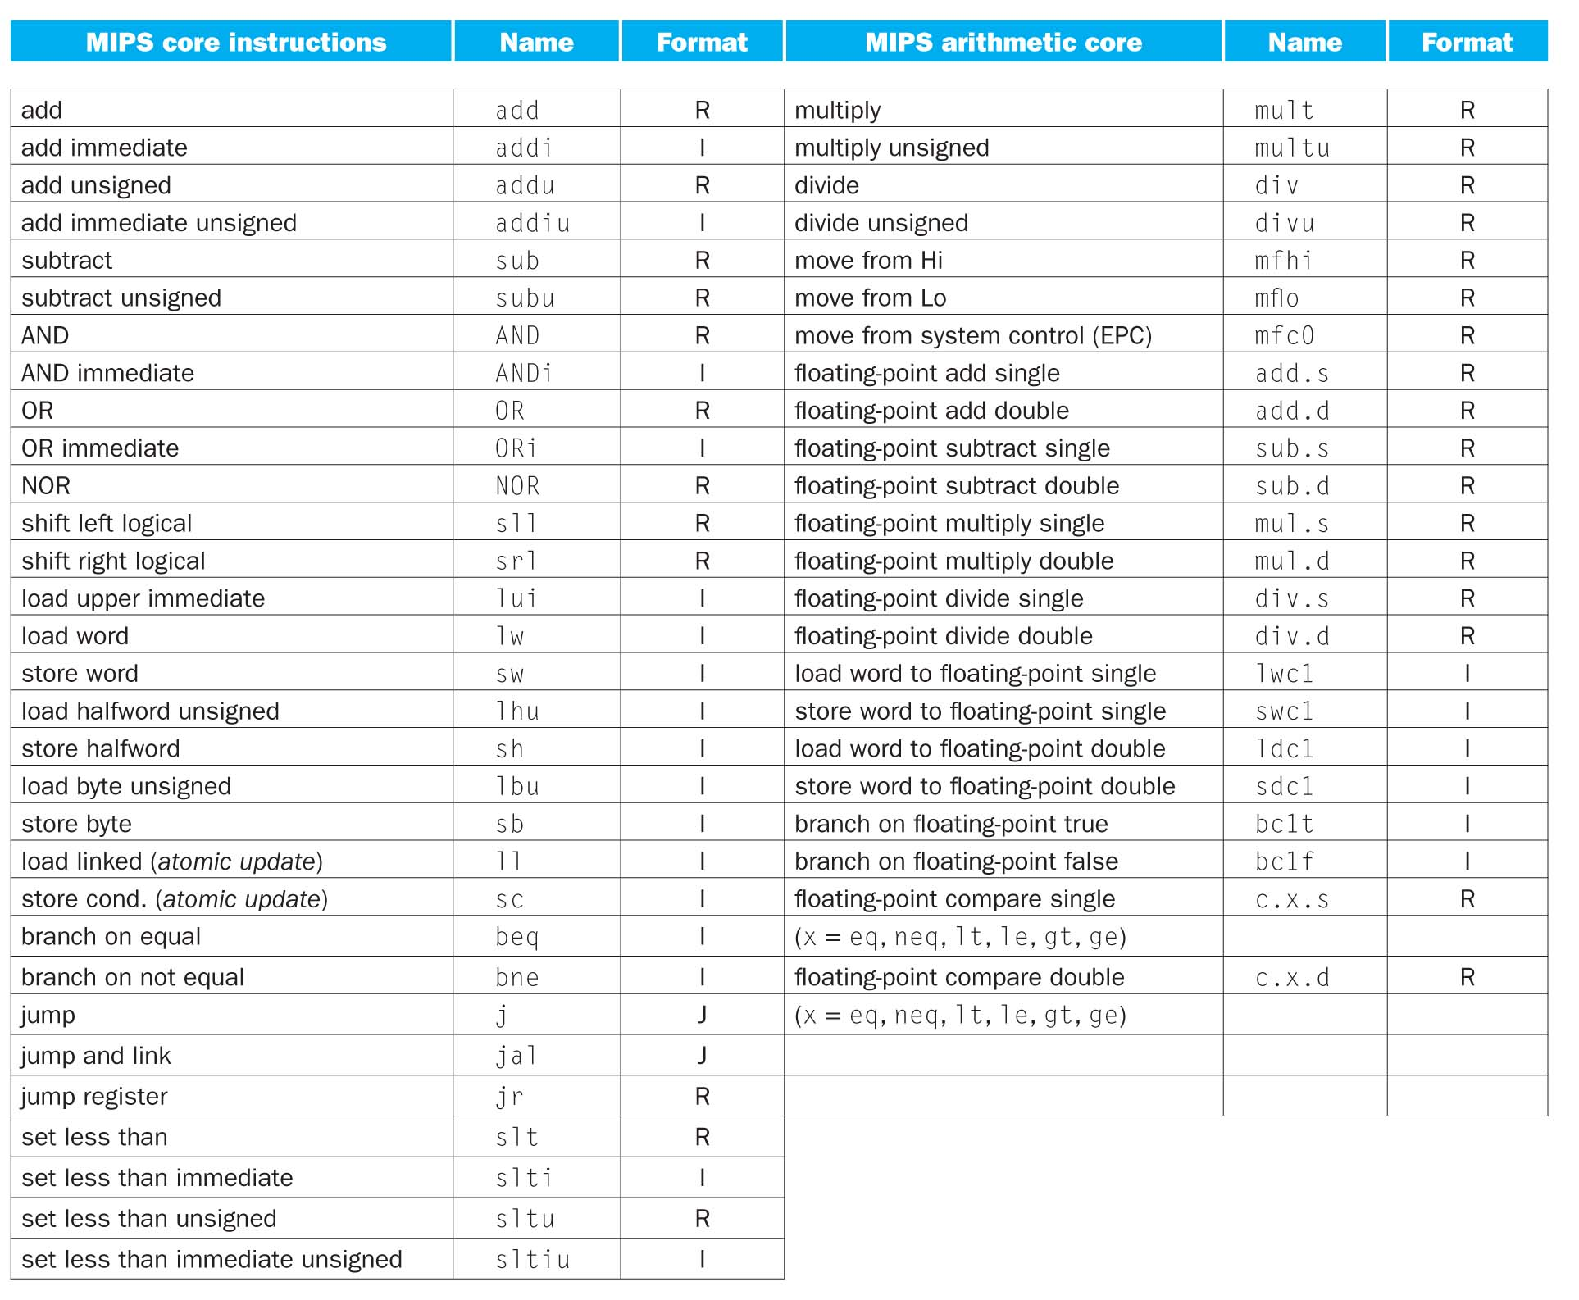
Summary: MIPS Instruction Set

Slide 135
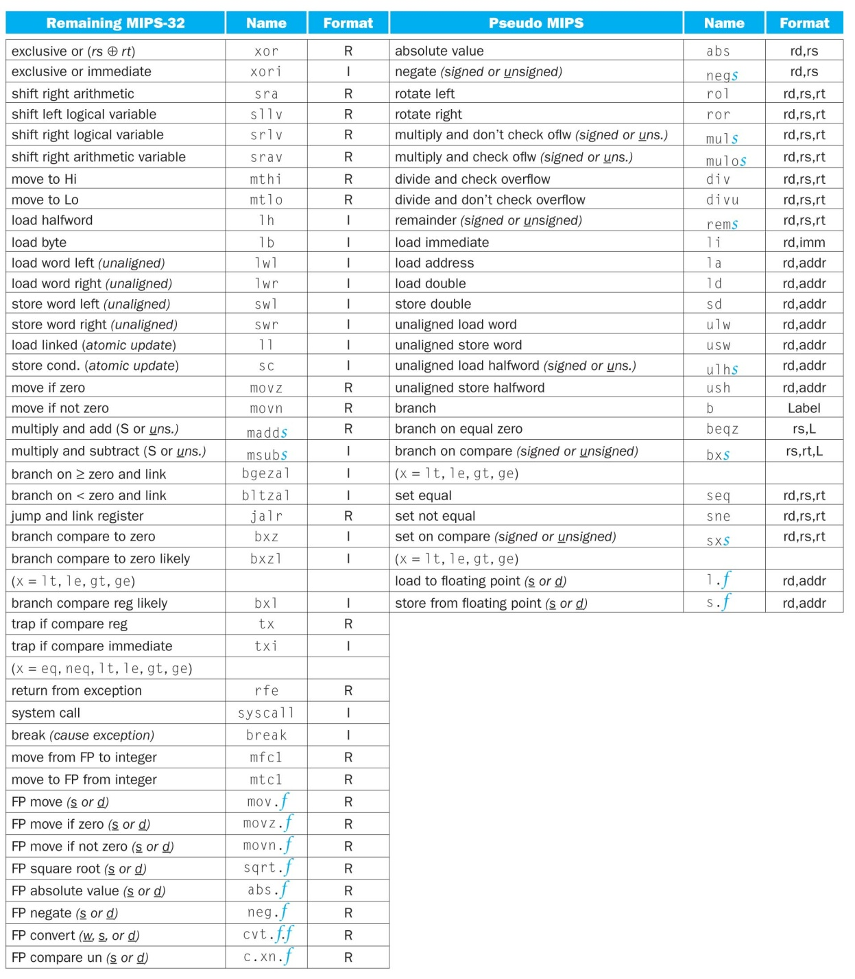
Summary: MIPS Instruction Set

Slide 136
Frequency of Common MIPS Instructions
Only included those with >3% (table 1) and >1% (table 2)
MIPS core | SPECint | SPECfp
addu | 5.2% | 3.5%
addiu | 9.0% | 7.2%
or | 4.0% | 1.2%
sll | 4.4% | 1.9%
lui | 3.3% | 0.5%
lw | 18.6% | 5.8%
sw | 7.6% | 2.0%
lbu | 3.7% | 0.1%
beq | 8.6% | 2.2%
bne | 8.4% | 1.4%
slt | 9.9% | 2.3%
slti | 3.1% | 0.3%
sltu | 3.4% | 0.8%
Arith core + MIPS-32 | SPECint | SPECfp
add.d | 0.0% | 10.6%
sub.d | 0.0% | 4.9%
mul.d | 0.0% | 15.0%
add.s | 0.0% | 1.5%
sub.s | 0.0% | 1.8%
mul.s | 0.0% | 2.4%
l.d | 0.0% | 17.5%
s.d | 0.0% | 4.9%
l.s | 0.0% | 4.2%
s.s | 0.0% | 1.1%
lhu | 1.3% | 0.0%

Slide 137
Concluding Remarks
ISAs support arithmetic
Signed and unsigned integers
Floating-point approximation for reals
Bounded range and precision
Operations can overflow and underflow
MIPS ISA
MIPS core and arithmetic core instructions: 54 most frequently used
100% of SPECINT, 97% of SPECFP
Other instructions: less frequent
§3.9 Concluding Remarks

Slide 138
Assignment 3
Homework assignment
3.3, 3.8 ,3.10, 3.11(.1~.4)
To be submitted in the next week class
Read Section 3.10 of Chapter 3
Historical Perspective and Further
Reading

Slide 139
Project 1
1. 项目目标
(1) 深入掌握二进制数的表示方法以及不同进制数的转换；
(2) 掌握二进制不同编码的表示方法；
(3) 掌握IEEE 754 中单精度浮点数的表示和计算。
2. 具体要求
假设没有浮点表示和计算的硬件，用软件方法采用仿真方式实现IEEE 754单精度浮点数的表示及运算功能，具体要求如下：
(1) 程序需要提供人机交互方式（GUI或者字符界面）供用户选择相应的功能；
(2) 可接受十进制实数形式的输入，在内存中以IEEE 754单精度方式表示，支持以二进制和十六进制的方式显示输出；
(3) 可实现浮点数的加减乘除运算；
(4) 可以使用80X86或MIPS或ARM汇编指令，但是不能使用浮点指令，只能利用整数运算指令来编写软件完成。
3. 开发工具
利用汇编语言来实现，可在一个程序中实现所有功能，也可分解为若干个程序，但是必须完成2中的所有功能。
4. 提交资料
按照学校实验报告的格式，要求提交源程序、设计文档以及编译后可以执行程序的电子版。
5. 提交时间
期末考试前一周。

